Slide 1
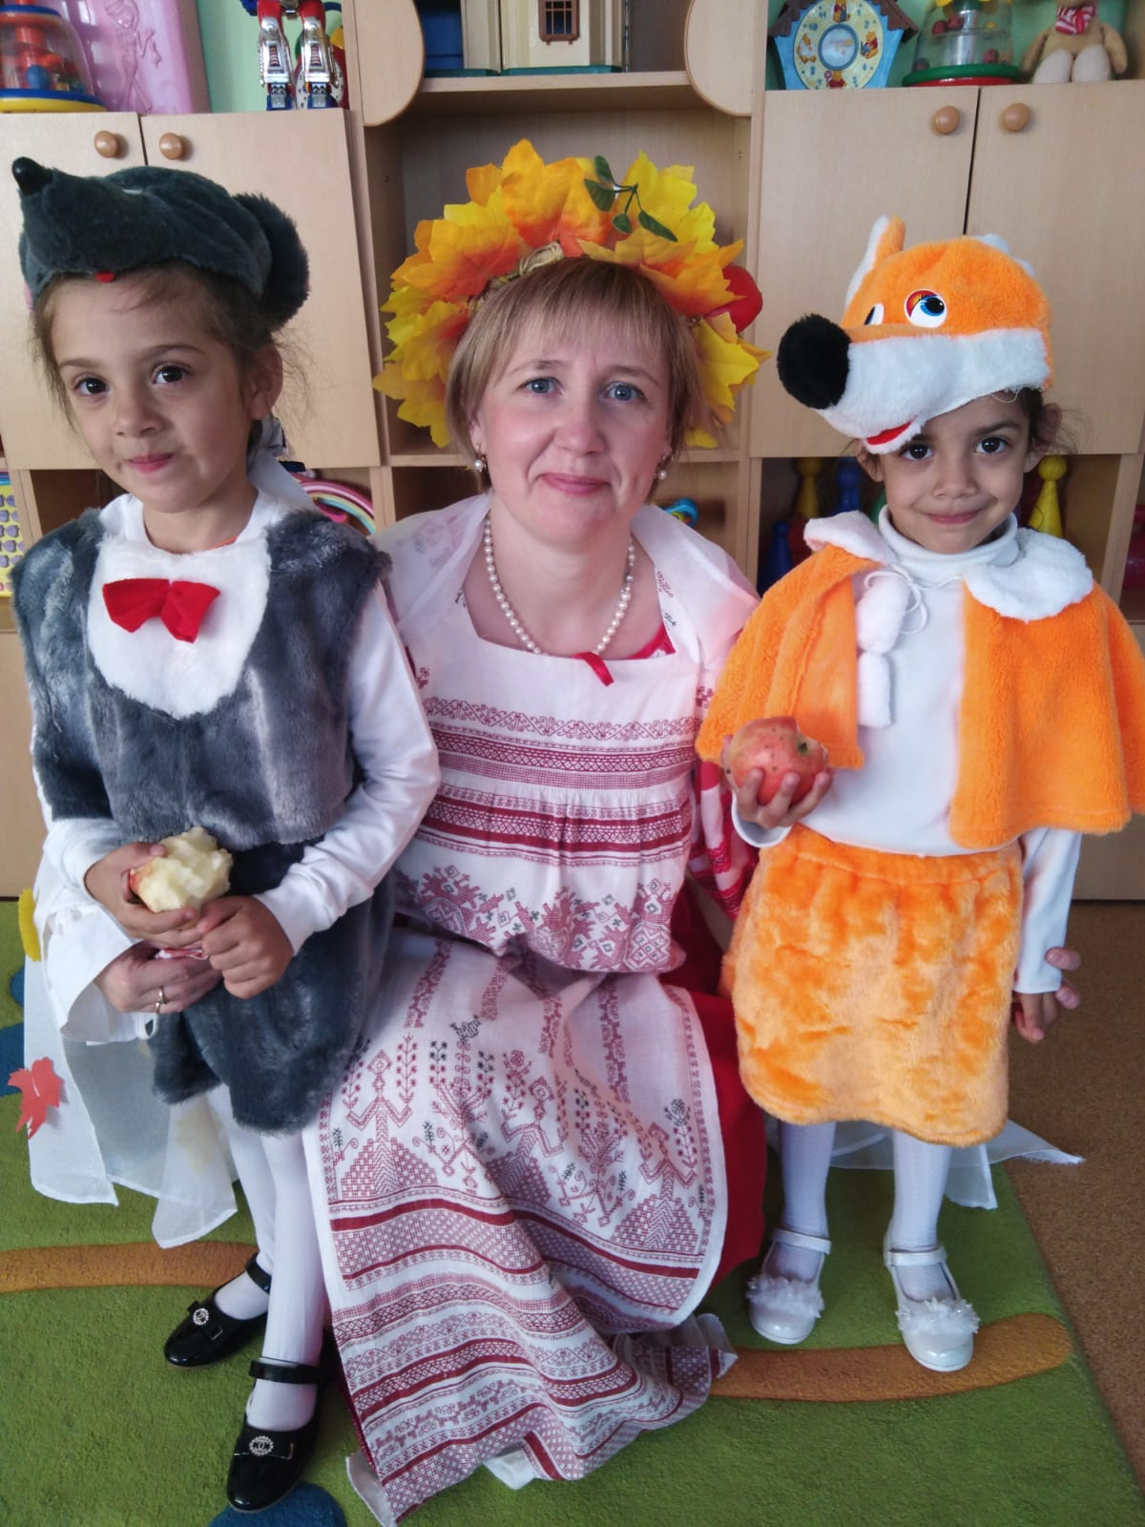
Государственное учреждение Тульской области
«Социально-реабилитационный центр для несовершеннолетних № 4»
Выпуск № 10
октябрь 2021 г.
МаГоБУс
В номере:
О пользе зарядки – стр. 1
Осень, осень, в гости просим! – стр. 2
Что такое пуантилизм? – стр. 3
День отца – стр. 4-5
Наша «Берегиня» – стр. 6
Волшебная бумага – стр. 7-8
Оранжевое настроение – стр. 9

Slide 2
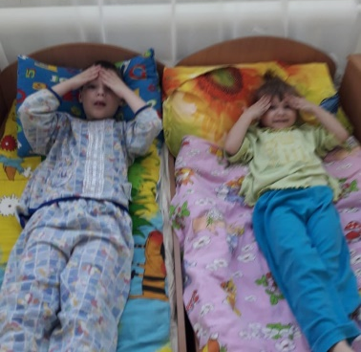
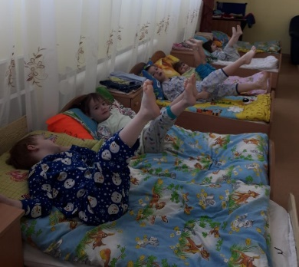
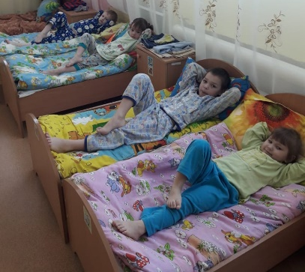
О пользе зарядки
О пользе гимнастики знали уже с древних времён. Например, в Китае и Индии гимнастические упражнения начали применять в лечебных целях более 6000 лет назад. Современные врачи полностью разделяют это мнение.
Зарядка пробуждения является ценным средством оздоровления и воспитания детей. Во время сна все процессы в организме детей замедляются, сразу после пробуждения у ребёнка снижена скорость реакции, чувствительность, умственная и физическая работоспособность. Для того, чтобы полностью проснуться, детскому организму требуется достаточно продолжительное время.
Гимнастика пробуждения предназначена для того, чтобы помочь до конца не сформировавшейся и очень ранимой детской нервной системе быстрее перейти в состояние бодрствования. У малышей после неё пропадает сонливое состояние, появляется чувство бодрости, наступает эмоциональный подъём, повышается работоспособность. Она позволяет поддержать мышцы в тонусе и заряжает детей энергией на весь день.
Регулярные упражнения способствуют развитию мышц, улучшают осанку, являются хорошей профилактикой сколиоза и остеохондроза.
Зарядка пробуждения представляет собой несложный комплекс упражнений, которые дети делают сразу после пробуждения. Она не только помогает проснуться, но и выполняет ещё несколько важных функций: увеличивает лимфоток в крови, повышается тонус мышц, активизируется работа сердца.
Гимнастика в постели включает такие элементы, как потягивание, поочерёдное и одновременное поднимание ног и рук, элементы самомассажа, пальчиковая гимнастика, гимнастика для глаз.
Главное правило – исключить резкие движения, которые могут вызвать растяжение мышц.
Значение зарядки пробуждения для детей очень велико. Вставать с постели и приступать к выполнению упражнений требует определённого волевого усилия, вырабатывает настойчивость, дисциплинирует детей.
Воспитатель: Наумова Н.Г.

Slide 3
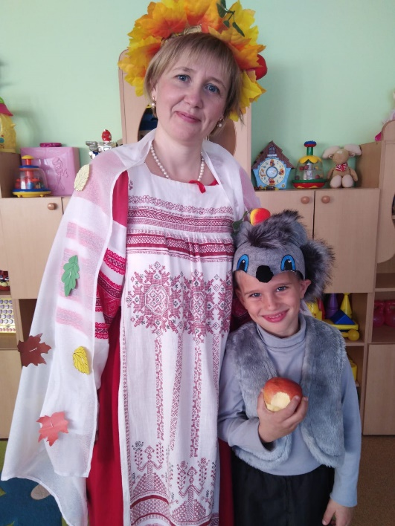
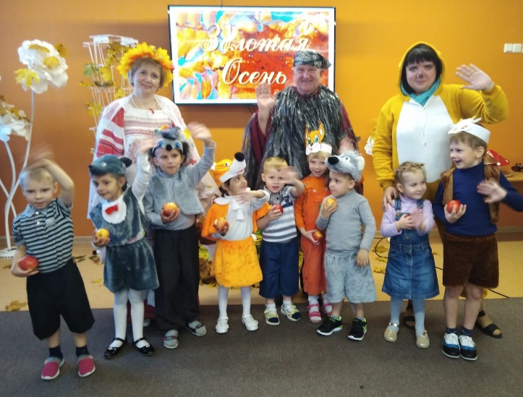
Осень, осень, в гости просим!
Традиционно, в октябре, в нашем отделении проходит осенний праздник. В этом году он назывался «Золотая осень». На дворе пасмурно и холодно, не хватает солнечного тепла, а у нас в актовом зале царила теплая, доброжелательная атмосфера. В гости к ребятам пришли лесные жители: ежик, белочка, грибочки, медведь, мышка, лисичка, у лесных жителей идет подготовка к зиме. И сама осень-красавица, роль которой исполнила логопед Барашкова Е.Е., заглянула к нам на праздник, принесла гостинцы: яблоки, овощи. Дети с нетерпением ждали встречи с осенью. Вместе с Осенью воспитанники отправились в увлекательное путешествие в осенний лес и на огород.
На празднике дети перевоплощались в разных персонажей: в ежика, белочку, медведя, мышку, лису, овощей; пели песни, исполняли танцы, играли в веселые игры, отгадывали осенние загадки, рассказывали стихи. А самым ярким и запоминающимся эпизодом стал сюрпризный момент – появление на празднике лесных жителей Ёжика и Белочки. Праздник для дошкольников – это всегда удивительные чудеса, волшебные краски, звонкий смех воспитанников, море улыбок и веселья. Хоть и говорят, что осень унылая пора, но дети как никто другой, способны радоваться шороху золотистых опавших листьев под ногами, дождику, под которым так интересно гулять под зонтиком, обув резиновые сапожки. Вот почему праздник осени в нашем учреждении является одним из самых любимых у нашей детворы. Мероприятие было веселым, ярким, увлекательным. Воспитанники получили много позитивных эмоций.
Логопед: Барашкова Е.Е.

Slide 4
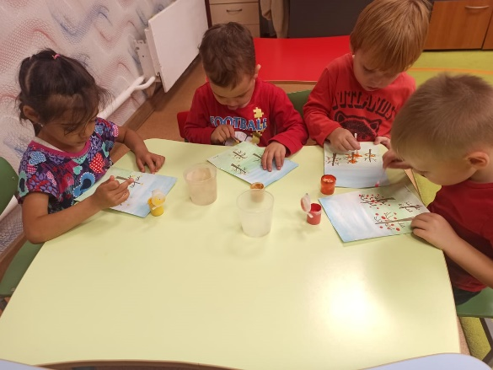
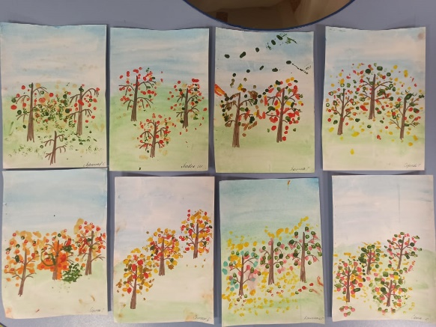
Что такое пуантилизм?
Рисование ватными палочками (пуантилизм) вызывает интерес не только у маленьких детей, но и у школьников, даже взрослых. Для малышей – это промежуточная стадия знакомства с изобразительными средствами (между пальчиком и кистью), для старших художников – оригинальная техника создания рисунков. Рисование косметическими палочками развивает воображение, усидчивость, мелкую моторику, помогает в изучении цветов, окружающих объектов.
На занятии с воспитанниками стационарного отделения социальной реабилитации несовершеннолетних (п. Гвардейский) используются следующие материалы:
гуашь либо пальчиковые краски (вторые, если ребенок мал, может потянуть измазанные пальцы в рот);
бумагу или рисовальный картон;
упаковку гигиенических палочек;
палитру;
шаблоны для обрисовки (либо полноценные картинки, на которых необходима дорисовка точками).
Каждая изобразительная техника имеет нюансы, которые необходимо знать, чтобы рисунок получился красивым и правильным. Это касается и пуантилизма.
Какие нетрадиционные техники рисования ватными палочками выбрать, зависит от возраста наших дошкольников. Малыши 3 лет либо рисуют одним цветом по шаблонам, либо делают точками завершающие штрихи на полноценном рисунке. Дети 3-5 лет рисуют по шаблонам несколькими цветами. А дошкольникам 5-7 лет иногда удаётся создать сложную многоцветную картину в технике пуантилизм.
Перед основным этапом занятия педагог всегда проводит вступительную беседу. Доступными словами воспитатель рассказывает малышам о пуантилизме, демонстрирует работы известных художников, работавших в этой технике. Как правило, на занятиях дети рисуют на одну, заданную воспитателем, тему. По окончании, все работы обсуждаются и отправляются на стенд.
Воспитатель: Даниленко Н.М.

Slide 5
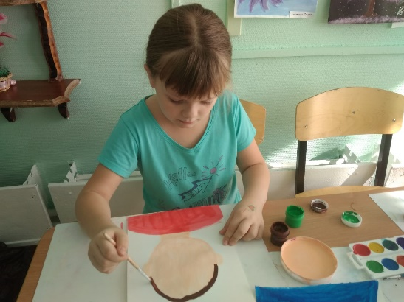
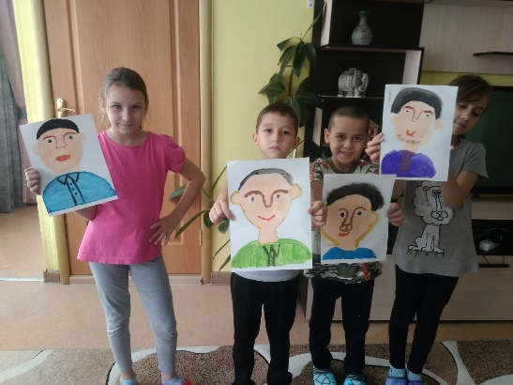
День отца
День отца стал впервые праздноваться в США 19 июня 1910 года. Инициатором создания этого праздника стала некая миссис Додд из города Спокан, штата Вашингтона. Девушка пришла к мэру родного города с просьбой, чтобы день рождения ее отца лег в основу праздника, когда все люди могли бы поздравить своих отцов, отдавая им дань уважения и почтения. Она рассказала меру очень трогательную историю о своем отце-одиночке.
Предложение о создании праздника со временем облетело и другие страны, где декларируется уважение к семейным ценностям. Следом за Соединенными Штатами отмечать этот день и выказывать почести мужчине-отцу стали Канада, Южная Африка (ЮАР), Грузия, Япония, Франция, Швейцария, Соединенное Королевство Великобритании и Северной Ирландии, а уже в 2000-х праздник Дня отца достиг и нашей страны. На сегодняшний день его отмечают почти в 40 странах мира.
В России тоже День отца пока не утвердили на федеральном уровне и пока каждый регион отмечает праздник отдельно. Москва – в третье воскресенье июня.
В Японии в этот день сажают деревья, поскольку дерево считается продолжением рода, а отец – его началом. Японцы даже переименовали праздник в «День мальчиков». Жители страны восходящего солнца считают, что мужественность надо прививать с раннего детства и в этот день дарят мечи, ножи и другие орудия защиты.
В Австралии же День отца – отличный повод выбраться на природу. Считается, что пикники укрепляют семейные узы и приносят в семью счастье. Франции же многие семьи участвуют в кулинарных турнирах. Здесь особенно популярны всяческие кулинарные тренинги и мастер-классы для детей, которые приходят туда вместе со своими папами.
Воспитанники стационарного отделения социальной реабилитации несовершеннолетних (п. Гвардейский) в День отца нарисовали портреты своих пап и таким образом поздравили с праздником.

Slide 6
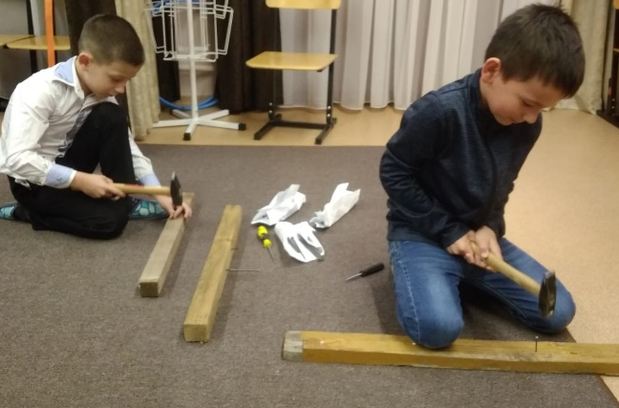
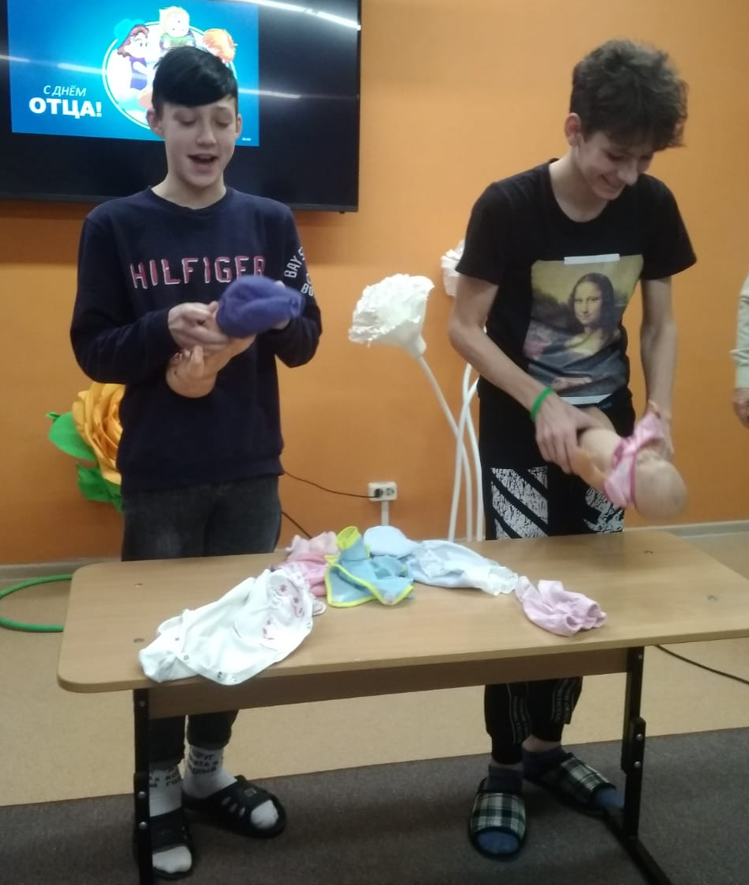
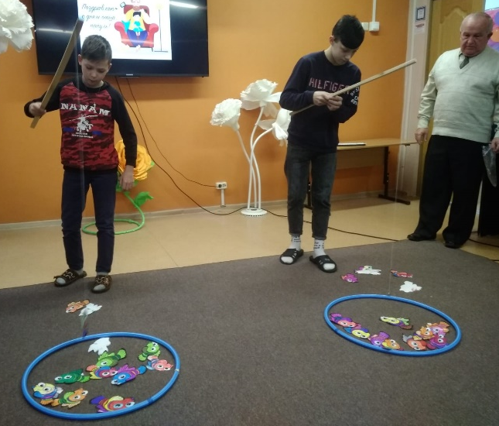
День Отца наши воспитанники отметили игровой программой, во время которой соревновались в ловкости, силе и смекалке. Мальчишки с огромным удовольствием принимали участие в таких конкурсах, как «Одеть ребёнка в детский сад». Здесь нужно было одеть красиво и аккуратно куклу, а девочкам сделать причёску: заплести косичку или просто завязать резиночкой хвостик. В другом конкурсе под названием «На рыбалке» нужно было продемонстрировать умение подсекать рыбу. Здесь принимали участие мальчишки среднего школьного возраста. А вот в конкурсе «Папа может всё!» принимали участие все ребята. Здесь нужно было показать умение забить гвозди в доску.
Мальчишки со всеми заданиями справились отлично. Девчонки и сотрудники активно болели за будущих пап, а жюри справедливо оценивало каждого участника, участвовавшего в конкурсах.
И в заключении этой статьи хочется поздравить пап наших воспитанников с Днём Отца и пожелать им, что бы их дети хоть когда-нибудь смогли бы прочитать им это стихотворение:
Мой папа чемпион! Он всех сильнее в мире: Он маму на руках Носит по квартире! А может и меня Поднять он вместе с нею! Вот вырасту большой И тоже так сумею.
Социальный педагог: Калистратова А.В.

Slide 7
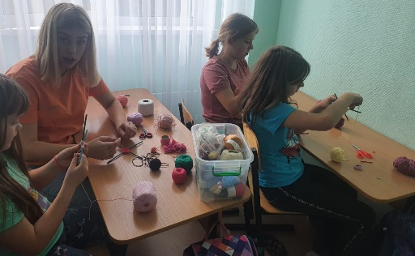
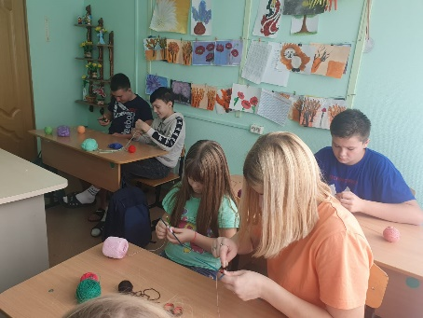
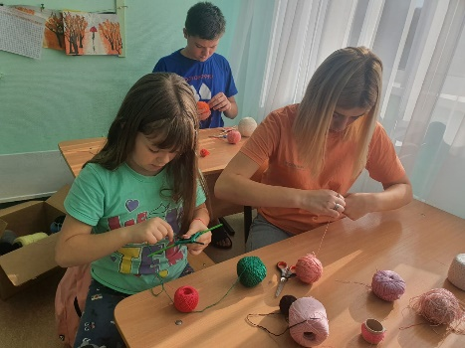
Наша «Берегиня»
Программа детского объединения «Берегиня» является модулем Дополнительной образовательной программы «Истоки». Основное внимание в ней уделяется изучению народных устоев, традиций, обрядов и праздников, а также знакомству с различными видами тряпичных кукол и изготовлению их.
Занятия объединения направлены на формирование у воспитанников социально-реабилитационного центра духовно-нравственных ценностей, воспитание чувства сопричастности к родному дому, семье, к культурному наследию своего народа, его традициям, развитие интереса к народному творчеству, приобщение детей к общечеловеческим ценностям, подготовку к самостоятельной жизни, профилактику асоциального поведения. Основное внимание уделяется формированию таких ценностей, как семья, здоровое материнство, ответственность.
В процессе практической деятельности воспитанники учатся создавать красивые и полезные вещи своими руками. Эти занятия не только формируют эстетический вкус у ребят, но и дают им необходимые знания, развивают трудовые умения и навыки, то есть осуществляют психологическую и практическую подготовку к самостоятельному ведению быта, к жизни в своей будущей семье, социуме, к выбору профессии.
На занятиях в объединении дети знакомятся с различными видами кукол по назначению, по способу изготовления, по образу, по размеру; с народным календарём и традиционными тряпичными куклами по временам года; с историей народного костюма, его видами и элементами; осваивают приемы работы с тканью для создания выразительных образов народной игрушки. Ребята учатся делать таких кукол, как "Столбушка", "Берегиня", "Колокольчик", "Неразлучники", "День и Ночь", "Зайчик", "Птичка", "Пеленашка","Благополучница", "Кукла на счастье", знакомятся с основными семейно-бытовыми обрядами и видами семейных обрядовых кукол, календарными праздниками и соответствующими им куклами: "Масленица"," Козьма и Демьян", "Купавница"," Спиридон-солнцеворот", "Коляда", "Рождественский ангел", " Птица-Радость","Вербница", "Пасхальная","Веснянка", "Кукушечка" и многими другими. Воспитанники объединения не только с интересом осваивают программу, но также принимают активное участие в выставках, конкурсах, ярмарках как в нашем учреждении, так и в мероприятиях районного и областного уровня.
Воспитатель: Дозорова Л.А.

Slide 8
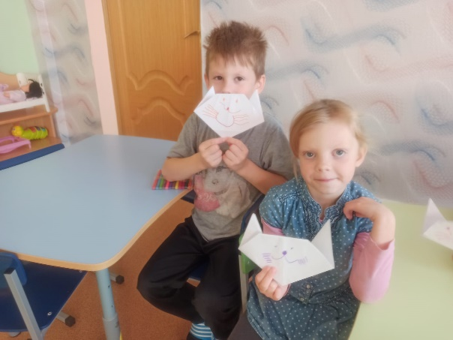
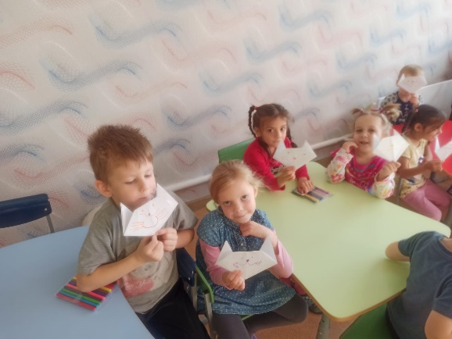
Волшебная бумага
Как быстро летит время. Незаметно вырастают наши дети. Развитие ребенка у нас, взрослых, вызывает удивление и радость. Нас поражает быстрота его успехов: вчера он ещё ничего не мог, а сегодня уже со всем справляется. Постоянное движение ребенка вперед, появление нового, переход от простейших реакций к более сложным и осмысленным действиям, овладение речью, первые проявления самостоятельности – это то, что характеризует развитие ребёнка.
Оригами пользуется большой популярностью, благодаря своим занимательным и развивающим возможностям. Оригами - волшебство, чудо и конечно, игра.
Правильная, хорошо развитая речь является одним из основных показателей готовности ребенка к успешному обучению в школе.
Сначала развиваются тонкие движения пальцев рук, затем появляется артикуляция слогов. Развитие и улучшение речи стоит в прямой зависимости от степени сформированности тонких движений пальцев рук. Если же развитие движений пальцев отстает, то задерживается и речевое развитие.
Тренировка ручной ловкости способствует также развитию таких необходимых умений и качеств, как подготовка руки к письму (в дошкольном возрасте важна именно подготовка к письму, а не обучение ему, т. к. раннее обучение часто приводит к формированию неправильной техники письма).
Оригами как средство интеллектуального и эстетического воспитания детей дошкольного возраста имеет ряд достоинств. К ним можно отнести:
- Доступность бумаги как материала, простота ее обработки привлекают детей. Они овладевают различными приемами и способами действий с бумагой, такими, как сгибание, многократное складывание, надрезание, склеивание.
- Оригами развивает у детей способность работать руками под контролем сознания, у них совершенствуется мелкая моторика рук, точные движения пальцев, происходит развитие глазомера.
- Оригами способствует концентрации внимания, так как заставляет сосредоточиться на процессе изготовления, чтобы получить желаемый результат.
- Оригами имеет огромное значение в развитии конструктивного мышления детей, их творческого воображения, художественного вкуса.

Slide 9
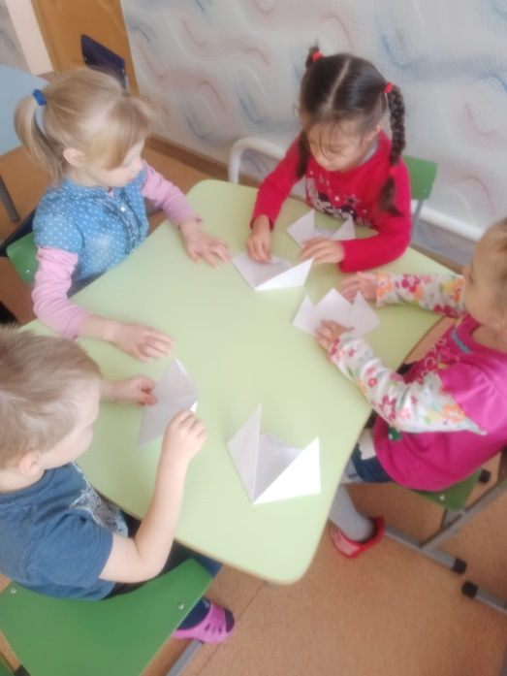
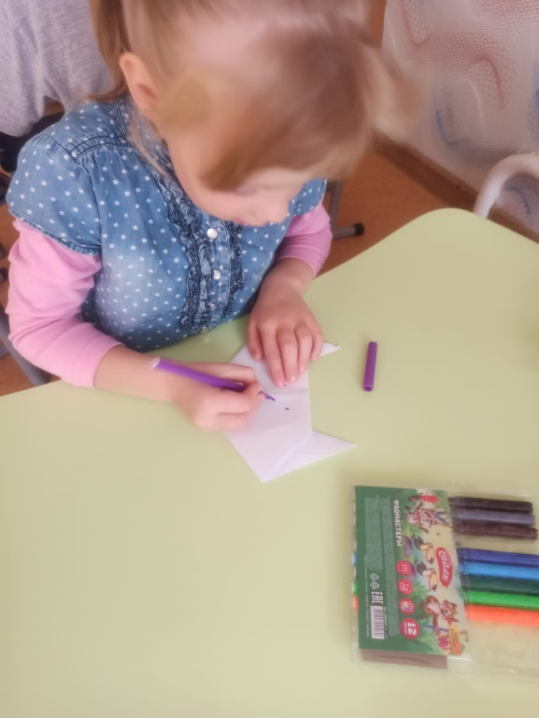
- Оригами стимулирует и развитие памяти, так как ребенок, чтобы сделать поделку, должен запомнить последовательность ее изготовления, приемы и способы складывания.
- Оригами активизирует мыслительные процессы. В процессе конструирования у ребенка возникает необходимость соотнесения наглядных символов (показ приемов складывания) со словесными (объяснение приемов складывания) и перевод их значения в практическую деятельность (самостоятельное выполнение действий).
- Оригами совершенствует трудовые умения ребенка, формирует культуру труда.
- Оригами способствует созданию игровых ситуаций. Сложив из бумаги маски животных, дети включаются в игру-драматизацию по знакомой сказке, становятся сказочными героями, совершают путешествие в мир цветов и т. д.
В процессе складывания фигур оригами дети знакомятся с основными геометрическими понятиями (угол, сторона, квадрат, треугольник и т. д.), одновременно происходит обогащение словаря специальными терминами. Дети могут легко ориентироваться в пространстве и на листе бумаги, делить целое на части, что необходимо детям дошкольного возраста. Кроме этого дети узнают много нового, что относится к геометрии и математике.
Занятия оригами расширяют круг интересов и общения детей. Такие занятия не только сближают детей, но и воспитывают у них коммуникативные качества, позволяют детям удовлетворять познавательные интересы.
Воспитатель: Куренкова М.В.

Slide 10
Оранжевое настроение
Шутливый, интересный, Готовый поболтать И разговор не пресный Умело поддержать, Впрямь целеустремленный И ищущий успех, В шальную жизнь влюбленный И восхитивший всех, Веселый, крепкий, силой Подобный лишь скале, Улыбчивый, красивый — Все это о тебе! Киррюша, с днем рожденья! Знай, ты такой один. Добра тебе, веселья И всяческих вершин!
Адрес редакции: 301164, п. Гвардейский, Главный редактор: Газета издаётся 1 раз в месяц
ул. Молодёжная, д. 11 Назарова Н. В.

